Slide 1




5 основных правил о том, как говорить чтобы дети слушали
КЦ МДОАУ «Детский сад № 96 г. Орска»

Slide 2
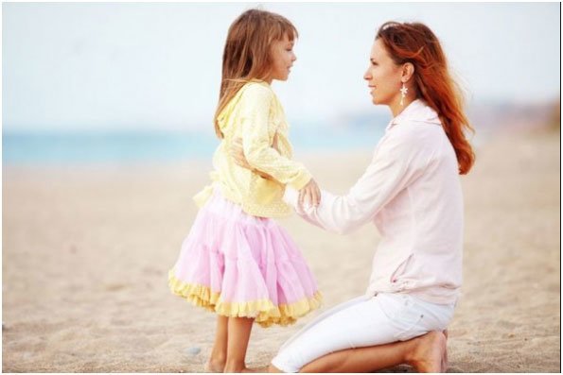
Правило № 1. С детьми на равных

Slide 3
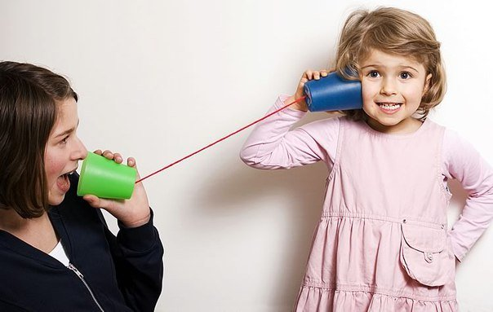
Правило № 2. Говорить с детьми о чувствах

Slide 4
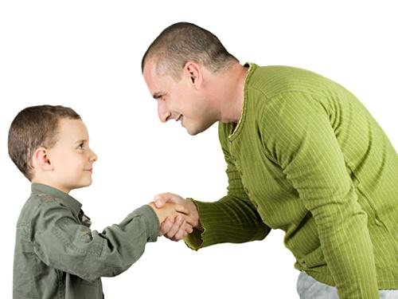
Правило № 3.Уважение к детям

Slide 5
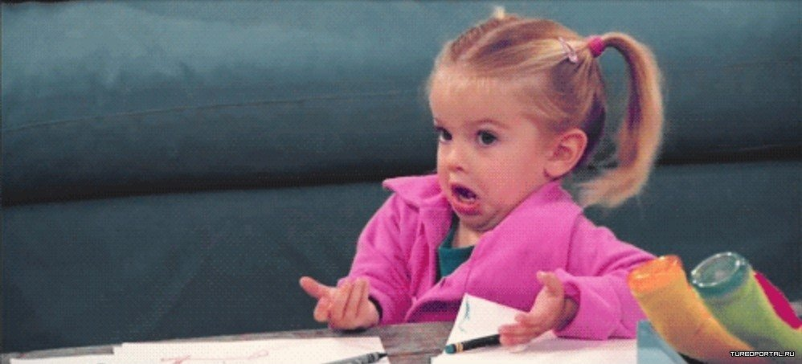
Правило № 4. Хочешь, чтобы слушали? Будь адекватным

Slide 6
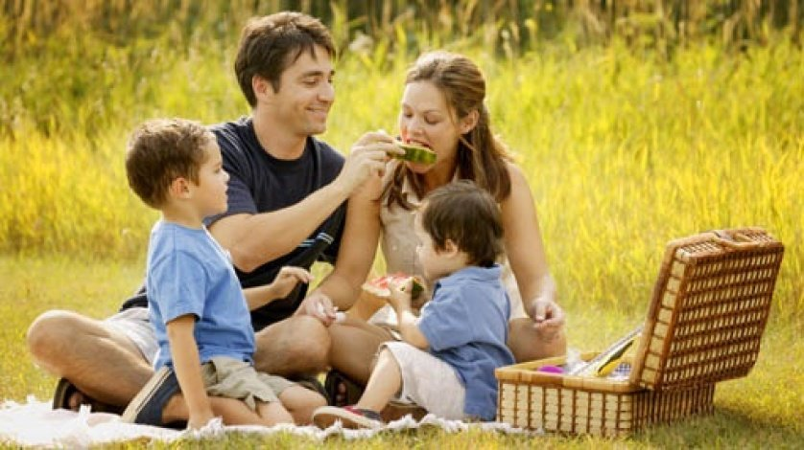
Правило № 5.Проводите больше времени вместе

Slide 7
Мало говорить так, чтобы дети слушали. Важно сделать так, чтобы они хотели тебя слушать и слышать.

